Slide 1
Xamarin.Forms
XAML & Plugin de Mapas

Slide 2
XAML
Es un lenguaje basado en XML creado por Microsoft para crear interfaces
Ventajas sobre el código:
Es más simple de interpretar que el código
La herencia padre-hijo es heredada de XML y permite que visualmente sea más simple ver a quién pertenece un elemento.
Familiaridad con HTML/XML/XSD
Desventajas
XAML no puede tener codigo de c# / f#.
XAML no puede contener loops
No puede contener código condicional
Aún no hay ningún editor visual oficial por lo que el código XAML debe ser escrito a mano

Slide 3
XAML
Es basicamente XML pero tiene algunas caracteristicas especificas de la plataforma:
Elementos de propiedad
Propiedades Adjuntas
Extensiones de marcado

Slide 4
Propiedades adjuntas
Por lo regular son empleadas para vincular opciones del padre con el hijo. El ejemplo más claro de esto es cuando se está definiendo un Grid
Los Grid tiene propiedades para definir las columnas y filas del mismo (RowDefinitions, ColumnDefinitions)
Cada elemento que los contenga puede especificar su posición usando Grid.Row, Grid.Column

Slide 5
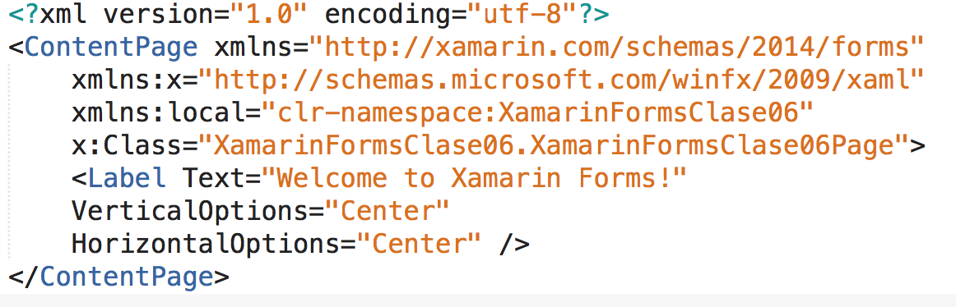
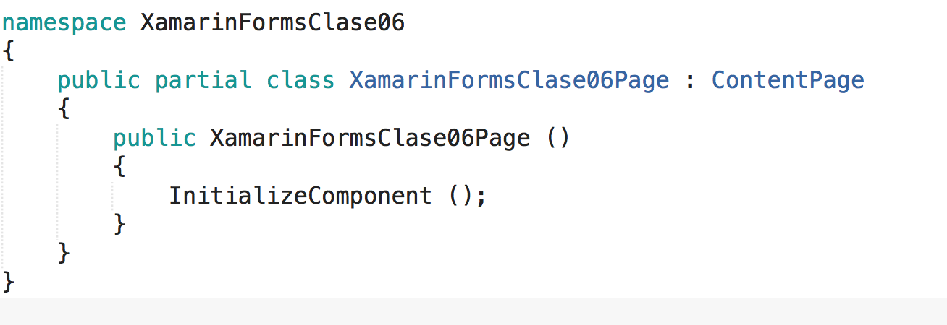
Anatomia de una clase XAML
Notes:
Etiqueta ContentPage la cual sirve como Root del documento
x:Class se emplea para vincular el code behind con el archivo XAML, esta etiqueta solo puede aparecer en el root del archivo

Slide 6
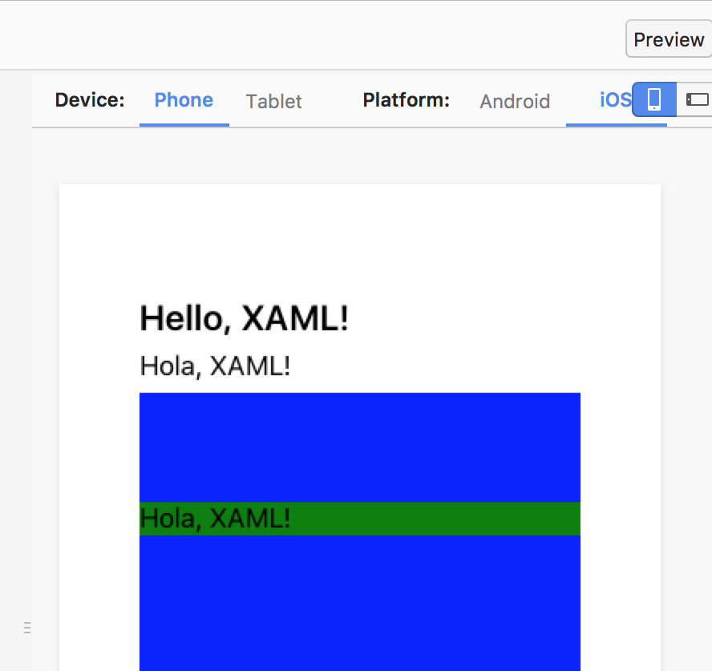
Xamarin Previewer

Slide 7
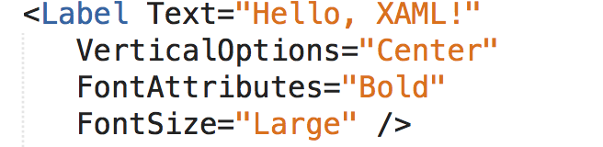
Propiedad de los elementos

Slide 8
Taller

Slide 9
Mapa
Nugget: Xamarin.Forms.Maps

Slide 10
Maps en cada plataforma
Android
Xamarin.FormsMaps.Init(this, bundle); en el metodo OnCreate de la clase MainActivity.cs
Debe incluirse el GooglePlayServices
Los permisos en el Manifiesto
Properties/AndroidManifest.xml <meta-data android:name="com.google.android.maps.v2.API_KEY" android:value=”{KEY_AQUI}" />
iOs
Xamarin.FormsMaps.Init(); en el metodo FinishedLaunchingde la clase AppDelegate

Slide 11
Taller

Slide 12
¿Preguntas?

